Slide 1


ĐẠI HỌC CÔNG NGHIỆP HÀ NỘI KHOA CÔNG NGHỆ THÔNG TIN
ĐỀ TÀI : XÂY DỰNG WEBSITE HƯỚNG DẪN ĐẦU TƯ CHỨNG KHOÁN
CHO NGƯỜI MỚI BẮT ĐẦU
Giảng viên hướng dẫn : TS.Nguyễn Văn Tỉnh
Sinh viên thực hiện : Đoàn Văn Giang
Mã sinh viên : 2020606998

Slide 2




TỔNG QUAN VỀ ĐỂ TÀI
Lý do chọn đề tài
Công nghệ được sử dụng trong quá trình phát triển
PHÂN TÍCH VÀ THIẾT KẾ
Nội Dung Chính
Phân tích chức năng
Thiết kế hệ thống
KẾT QUẢ
Nhiệm vụ đã hoàn thành
Hạn chế , hướng phát triển

Slide 3

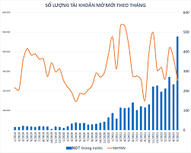
TỔNG QUAN VỀ ĐỂ TÀI
Ở thời điểm cuối tháng 4-2024, Việt Nam có hơn 7,7 triệu tài khoản chứng khoán cá nhân được mở, tương đương khoảng 7,7% dân số ở Việt Nam
Nhu cầu đầu tư ngày càng tăng khiến người mới bắt đầu trong lĩnh vực đầu tư chứng khoán thường gặp khó khăn và mơ hồ trong việc tiếp cận thông tin và các kiến thức cơ bản về đầu tư
“ Website hướng dẫn đầu tư chứng khoán cho người mới bắt đầu“

Slide 4


GIỚI THIỆU VỀ NGÔN NGỮ - FRAMEWORK

Slide 5
Phân Tích Và Thiết kế hệ thống
8
Thanh Toán Online
1
Đăng kí
2
9
Xem đơn hàng
Đăng Nhập
CHỨC NĂNG CHÍNH
3
10
Quản lý giỏ hàng
Tìm kiếm mã cổ phiếu
4
Xem tin tức
11
Tìm kiếm sản phẩm
5
Xem bài đăng
12
Xem sản phẩm theo danh mục
6
Xem khóa học
7
13
Lọc sản Phẩm
Bình luận

Slide 6
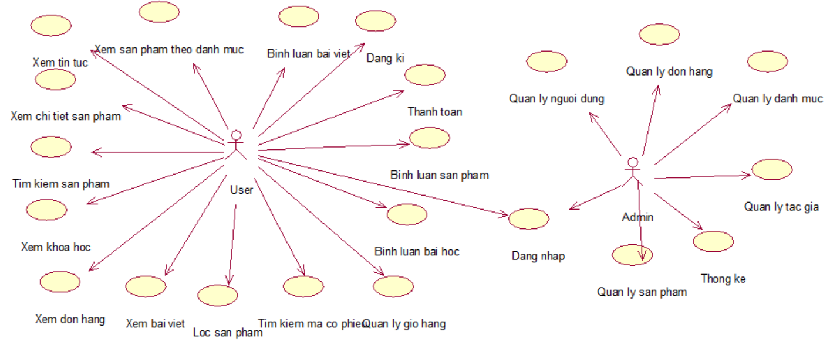
Biểu đồ use case

Slide 7
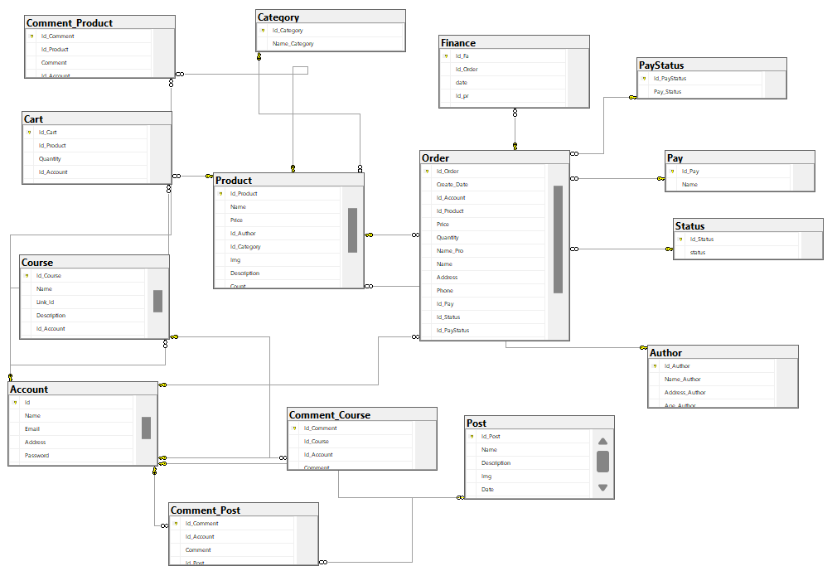
Cơ sở dữ liệu

Slide 8
KẾT LUẬN
DEMO CHƯƠNG TRÌNH
- Website vẫn còn thiếu các chức năng như : Chatbot, đánh giá sản phẩm .
HẠN CHẾ
HƯỚNG PHÁT TRIỂN
Chatbot
Giao diện thân thiện
Đánh giá sản phẩm
Quản lý thông tin người dùng

Slide 9


